Slide 1
DIKW 피라미드
AI와 PM 역할 생각해보며 작성하기

Slide 2
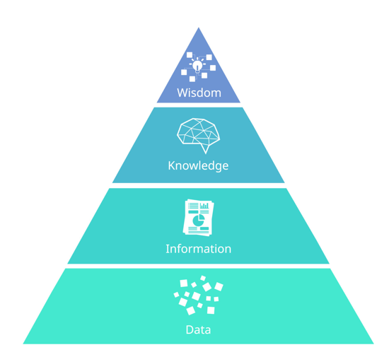
DIKW 피라미드
Part 3
DIKW에서 AI와 사람의 역할을 나눠서 생각해보기
Wisdom(지혜) • 지식을 바탕으로 얻은 인사이트를 통한 의사결정 및 전략 수립 e.g.) 전체 타겟에 중 30대 여성을 핵심 타겟으로 설정 해당 타겟에 맞춘 광고 모델과 CTA 구조 설계
Knowledge(지식) • 정보 관계를 통해 얻어낸 학습 정보를 일반화 e.g.) 장바구니가 많을수록 구매 가능성도 높아진다. 30대 여성은 특정 상품군에서 반복 구매 성향이 있다.
Info(정보) • 데이터를 기반으로 연관관계와 패턴 정리 e.g.) 장바구니가 많을수록 구매 횟수도 많다, 30대 여성 구매 비중이 가장 높다.
Data(자료) • 객관적, 단순 사실이나 수치 e.g.) 구매 횟수, 장바구니 수, 회원 정보, 클릭 로그 등
책임
작업량
AI는 자료와 정보를 빠르게 준비해 준다.
AI
사람
Notes:
AI는 자료와 정보를 빠르게 준비해 준다. 지식과 지혜가 필요한 판단일수록 사람의 개입이 필요해진다.
Data: 객관적, 단순 사실이나 수치 – 특정 플랫폼의 구매 횟수, 장바구니 수, 회원 정보 등
Info: 데이터 구조에 따라 연관관계와 의미 도출 – 장바구니에 담겨있는 물품이 많을수록 구매 횟수가 높았고, 30대 여성이 구매수가 가장 높았다.
Knowledge: 명시적으로 보이지 않았던 암묵적 정보를 토대로 얻는 새로운 학습 정보 구조화, 일반화 – 해당 플랫폼은 30대 여성이 가장 필요로하고, 장바구니가 많을수록 구매를 더 많이 한다.
Wisdom: 지식을 바탕으로 얻은 인사이트를 통해 문제에 대한 해결방안 도출 및 결정 – 전체 타겟에 영향을 주지 않는 선에서 30대 여성에게 매력적인 광고모델을 채택하고, 장바구니 CTA를 강화한다.
해결해야 할 문제에 따라, 어느 부분을 AI가 잘 해결하고
어떤 지점에서 사람이 개입해야 하는지,
최종 의사 결정은 어떤 정책을 통해 결정 되는지 등
다양한 상황 조건을 고려하여 AI를 활용 한다면
효율과 효과를 동시에 챙기는 PM으로 활약할 수 있을 것이다.

Slide 3
DIKW 피라미드 _ (이희용)
Part 3
DIKW에서 AI와 사람의 역할을 나눠서 생각해보기
Wisdom(지혜) 현장에서 배운 내용 활용
Knowledge(지식) 작성된 간의 자료로 강의
Info(정보) 수집된 자료로 강의 자료 작성
Data(자료) 강의 자료 수집
작업량
AI는 자료와 정보를 빠르게 준비해 준다.
AI
사람
Notes:
Data: 객관적, 단순 사실이나 수치 – 특정 플랫폼의 구매 횟수, 장바구니 수, 회원 정보 등
Info: 데이터 구조에 따라 연관관계와 의미 도출 – 장바구니에 담겨있는 물품이 많을수록 구매 횟수가 높았고, 30대 여성이 구매수가 가장 높았다.
Knowledge: 명시적으로 보이지 않았던 암묵적 정보를 토대로 얻는 새로운 학습 정보 구조화, 일반화 – 해당 플랫폼은 30대 여성이 가장 필요로하고, 장바구니가 많을수록 구매를 더 많이 한다.
Wisdom: 지식을 바탕으로 얻은 인사이트를 통해 문제에 대한 해결방안 도출 및 결정 – 전체 타겟에 영향을 주지 않는 선에서 30대 여성에게 매력적인 광고모델을 채택하고, 장바구니 CTA를 강화한다.

